Slide 1
ZACHODNIOPOMORSKA SIEĆ
LOKALNYCH GRUP RYBACKICH
ZSLGR
Borne Sulinowo 13 – 14 września 2012r.

Slide 2
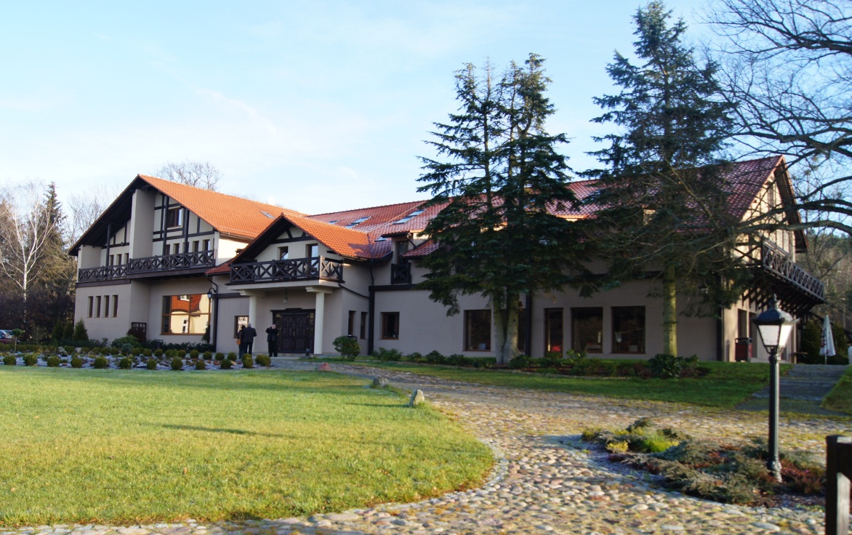
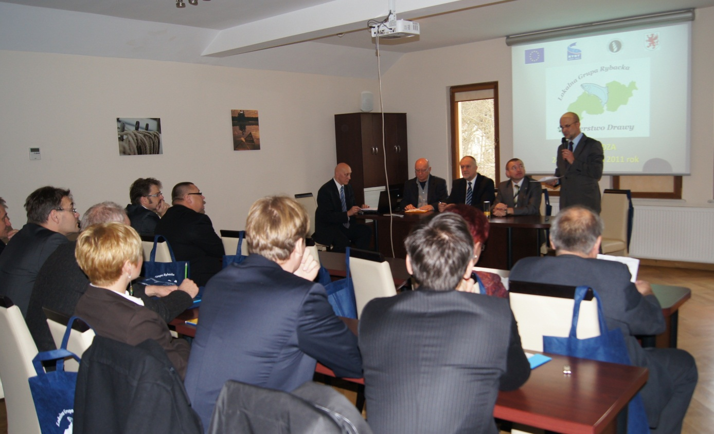
ZACHODNIOPOMORSKA SIEĆ LOKALNYCH GRUP RYBACKICH
Luboradza
28 listopada 2011r.
LIST INTENCYJNY

Slide 3
ZACHODNIOPOMORSKA SIEĆ LOKALNYCH GRUP RYBACKICH
LIST INTENCYJNY
Luboradza 28 listopada 2011r.
28 listopada 2011r. podpisany został List Intencyjny dotyczący powołania Zachodniopomorskiej Sieci LGR.
W Luboradzy Przedstawiciele 7 Grup wyrazili zamiar rozszerzenia i wzmocnienia istniejących już kontaktów pomiędzy Lokalnymi Grupami Rybackimi w województwie zachodniopomorskim poprzez utworzenie Zachodniopomorskiej Sieci Lokalnych Grup Rybackich w celu ich wzajemnego rozwoju oraz wspólnych korzyści takich jak:
Łączenie organizacji zaangażowanych w rozwój obszarów zależnych od rybactwa;
Ułatwianie wymiany doświadczeń i wspieranie oceny polityki wobec obszarów zależnych od rybactwa;
Zapewnienie przepływu informacji na poziomie lokalnym, krajowym i europejskim

Slide 4
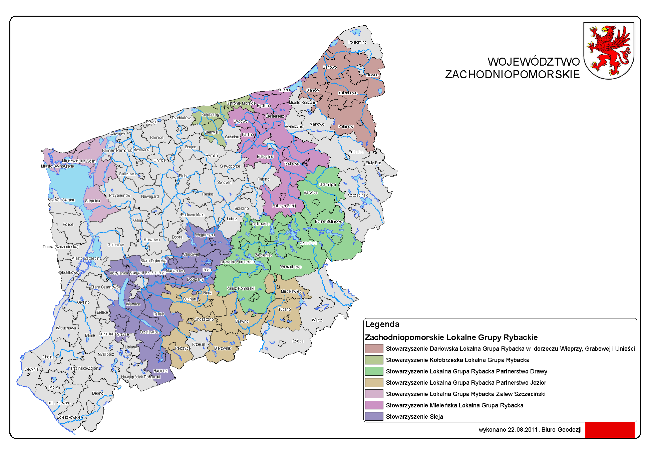
ZACHODNIOPOMORSKA SIEĆ LOKALNYCH GRUP RYBACKICH

Slide 5
ZACHODNIOPOMORSKA SIEĆ LOKALNYCH GRUP RYBACKICH
Grupy LGR z terenu Województwa Zachodniopomorskiego :
obejmują obszar: 11 021,27 km2, co stanowi 48,14 % powierzchni Województwa Zachodniopomorskiego;
skupiają łącznie: 494 136 mieszkańców;
dysponują łącznym budżetem w kwocie: 196 411 933,67 PLN;
obejmują 49 gmin - wiejskich, miejskich i miejsko-wiejskich.

Slide 6
ZACHODNIOPOMORSKA SIEĆ LOKALNYCH GRUP RYBACKICH
11 stycznia 2012r. Zachodniopomorska Sieć Lokalnych Grup Rybackich rozpoczęła działalność
W Urzędzie Marszałkowskim w Szczecinie odbyło się spotkanie przedstawicieli Lokalnych Grup Rybackich z terenu Województwa Zachodniopomorskiego dotyczące funkcjonowania Zachodniopomorskiej Sieci LGR.
Na spotkaniu delegacje wszystkich Zachodniopomorskich Lokalnych Grup Rybackich potwierdzili powstanie Zachodniopomorskiej Sieci Lokalnych Grup Rybackich.

Slide 7
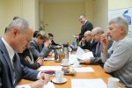
ZACHODNIOPOMORSKA SIEĆ LOKALNYCH GRUP RYBACKICH
W czasie spotkania przyjęto tzw. „mapę drogową” dotyczącą dalszych ustaleń i prac w zakresie Sieci LGR. Omówiono m.in. projekt Regulaminu Sieci LGR oraz debatowano nad przyszłymi projektami współpracy w ramach Sieci LGR.
Poruszano też tematy związane z bieżącym stanem wdrażania osi priorytetowej 4 programu operacyjnego RYBY 2007-2013 na terenie województwa zachodniopomorskiego.
zachodniopomorskiego.

Slide 8
ZACHODNIOPOMORSKA SIEĆ LOKALNYCH GRUP RYBACKICH
14 lutego 2012r.
Zarząd Zachodniopomorskiej Sieci LGR wybrany!
Na spotkaniu ZSLGR w siedzibie Kołobrzeskiej Lokalnej Grupy Rybackiej dokonano wyboru Zarządu Sieci LGR, przyjęto Regulaminu Sieci LGR i ustalono prezydencję Sieci.
Zgodnie z ustaleniami w skład Zarządu Sieci LGR wchodzą dwie osoby delegowane z każdej Grupy.
Uczestnicy spotkania podjęli uchwały w sprawie ustalenia przewodnictwa Sieci LGR sprawowanego przez poszczególne Grupy w formie 6-miesięcznej prezydencji.
Pierwsze przewodnictwo w Sieci LGR powierzono Lokalnej Grupie Rybackiej „Partnerstwo Drawy”, a pierwszym Prezydentem Zachodniopomorskiej Sieci LGR został Ryszard Jasionas.

Slide 9
ZACHODNIOPOMORSKA SIEĆ LOKALNYCH GRUP RYBACKICH
Zarząd Zachodniopomorskiej Sieci LGR wybrany!
L.P. | Imię i Nazwisko Członka Zarządu Sieci LGR | Reprezentant Grupy LGR
1 | Ryszard Jasionas | Sekretarz Zarządu LGR ”Partnerstwo Drawy” w Szczecinku
2 | Piotr Szczygielski | Członek Zarządu KLGR - Kołobrzeska Lokalna Grupa Rybacka
3 | Irmina Olejnik-Czerwonka | Dyrektor Biura LGR „Partnerstwo Jezior” w Choszcznie
4 | Ryszard Mróz | Prezes Zarządu LGR „Zalew Szczeciński” - Świnoujście
5 | Krzysztof Szpakiewicz | Prezes Zarządu MLGR - Mieleńska Lokalna Grupa Rybacka
6 | Elżbieta Rink | Prezes Zarządu LGR - Stowarzyszenia "Sieja„ w Marianowie
7 | Wojciech Stefanowski | Vice-Prezes Zarządu DLGR - Darłowska Lokalna Grupa Rybacka

Slide 10
ZACHODNIOPOMORSKA SIEĆ LOKALNYCH GRUP RYBACKICH
Sekretariat Zachodniopomorskiej Sieci LGR
L.P. | Imię i Nazwisko Członka Sekretariatu Zach. Sieci LGR | Reprezentant Grupy LGR
1. | Dariusz Siubdzia | Dyrektor Biura LGR ”Partnerstwo Drawy” w Szczecinku
2. | Beata Mieszkowska | Kierownik Biura KLGR – Kołobrzeska Lokalna Grupa Rybacka
3. | Marcin Matyja | Vice-Prezes Zarządu LGR „Partnerstwo Jezior” w Choszcznie
4. | Andrzej Szczodry | Kierownik Biura LGR „Zalew Szczeciński” - Świnoujście
5. | Bogusław Adamów | Dyrektor Biura MLGR - Mieleńska Lokalna Grupa Rybacka
6. | Elżbieta Wojdowska | Kierownik Biura LGR - Stowarzyszenia "Sieja" w Marianowie
7. | Sławomir Herman | Dyrektor Biura DLGR - Darłowska Lokalna Grupa Rybacka

Slide 11
ZACHODNIOPOMORSKA SIEĆ LOKALNYCH GRUP RYBACKICH
Harmonogram Przewodnictwa Zachodniopomorskiej
Sieci Lokalnych Grup Rybackich:
1. LGR „Partnerstwo Drawy” Szczecinek od 01.03.2012r. - do 31.08.2012r.
2. KLGR Kołobrzeg od 01.09.2012r. - do 28.02.2013r.
3. LGR „Partnerstwo Jezior” Choszczno od 01.03.2013r. - do 31.08.2013r.
4. LGR „Zalew Szczeciński” Świnoujście od 01.09.2013r. - do 28.02.2014r.
5. MLGR Sarbinowo od 01.03.2014r. - do 31.08.2014r.
6. Stowarzyszenie „Sieja” Marianowo od 01.09.2014r. - do 28.02.2015r.
7. DLGR Darłowo od 01.03.2015r. - do 31.08.2015r.

Slide 12
ZACHODNIOPOMORSKA SIEĆ LOKALNYCH GRUP RYBACKICH
Cele główne Sieci LGR zdefiniowano jako:
podnoszenie wiedzy i umiejętności;
wymiana doświadczeń;
lobbowanie ważnych rozwiązań dotyczących rozwoju obszarów rybackich, w tym zrównoważonego rozwoju Gmin objętych działaniem LSROR opracowanych dla poszczególnych Grup;
promocja programu operacyjnego RYBY 2007-2013;
nawiązywanie, rozwijanie i podtrzymywanie współpracy regionalnej, krajowej i międzynarodowej.

Slide 13
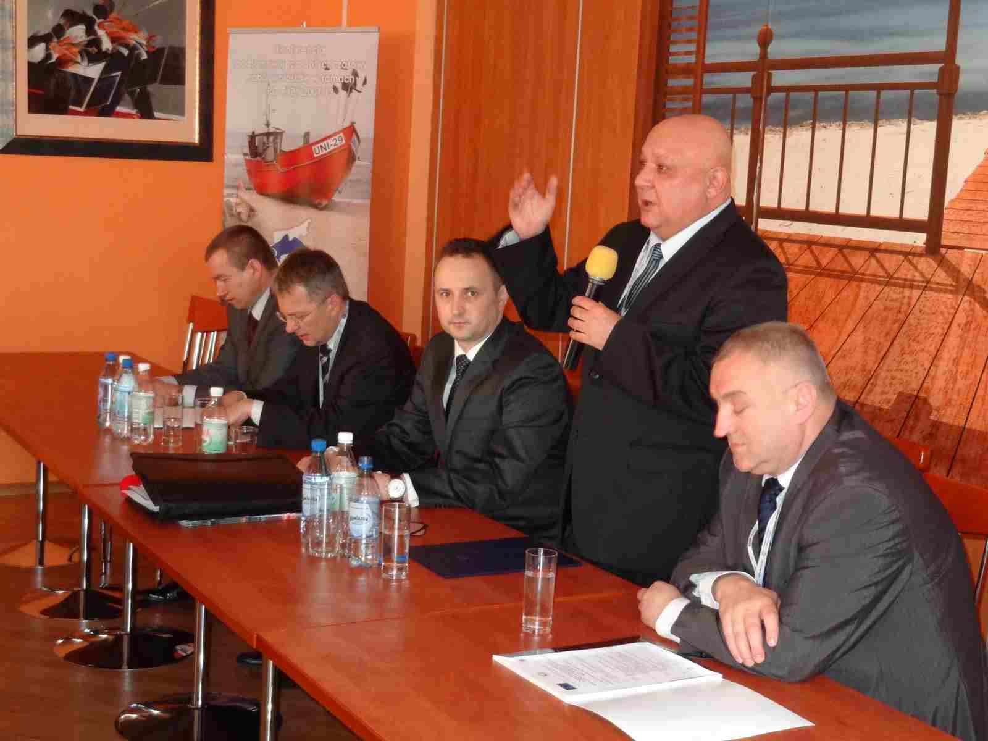
ZACHODNIOPOMORSKA SIEĆ LOKALNYCH GRUP RYBACKICH
1-3 marca Konferencja w Mielnie

Slide 14
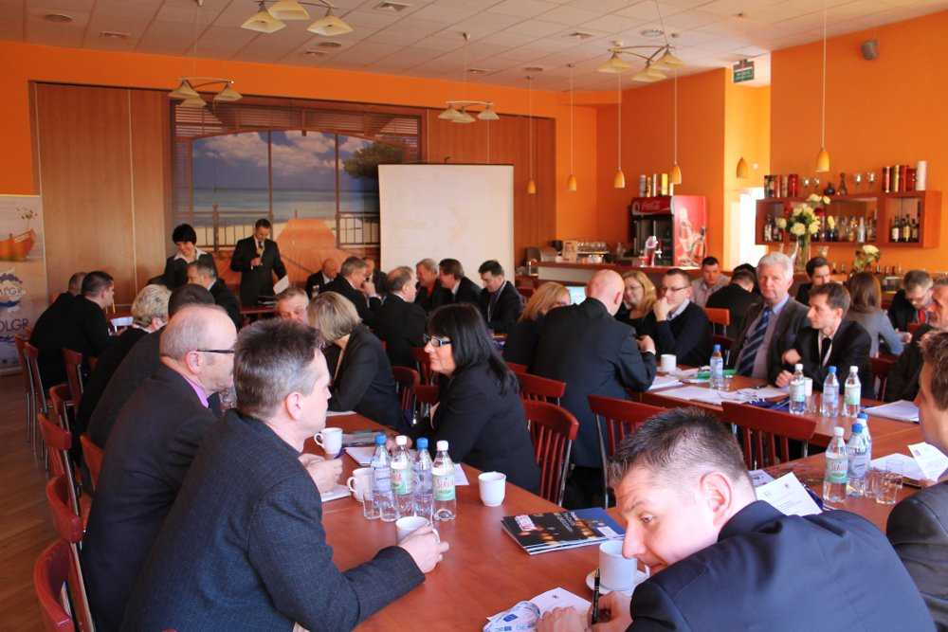
ZACHODNIOPOMORSKA SIEĆ LOKALNYCH GRUP RYBACKICH

Slide 15
ZACHODNIOPOMORSKA SIEĆ LOKALNYCH GRUP RYBACKICH
Spotkania organizacyjne w sprawie tworzenia Krajowej Sieci Lokalnych Grup Rybackich
9 marca 2012r. w Warszawie, w siedzibie Kancelarii Prezydenta RP odbyło się spotkanie organizacyjne przedstawicieli lokalnych grup rybackich działających na terenie Polski.
Spotkanie poświęcone było tematowi tworzenia Krajowej Sieci Lokalnych Grup Rybackich.

Slide 16
ZACHODNIOPOMORSKA SIEĆ LOKALNYCH GRUP RYBACKICH
Ponadregionalna konferencja lokalnych grup rybackich w Strzelinku k. Ustki
12-13 marca 2012
Podpisany został List intencyjny w sprawie tworzenia Krajowej Sieci Lokalnych Grup Rybackich
Konferencja była poświęcona m.in. zagadnieniom związanym z budową procesu tzw. „sieciowania” lokalnych grup rybackich działających na terenie Polski, wymianie doświadczeń i dobrych praktyk pomiędzy Grupami LGR z zakresu wdrażania LSROR oraz roli i miejscu lokalnych grup rybackich w kolejnym okresie programowania obejmującym lata 2014-2020.

Slide 17
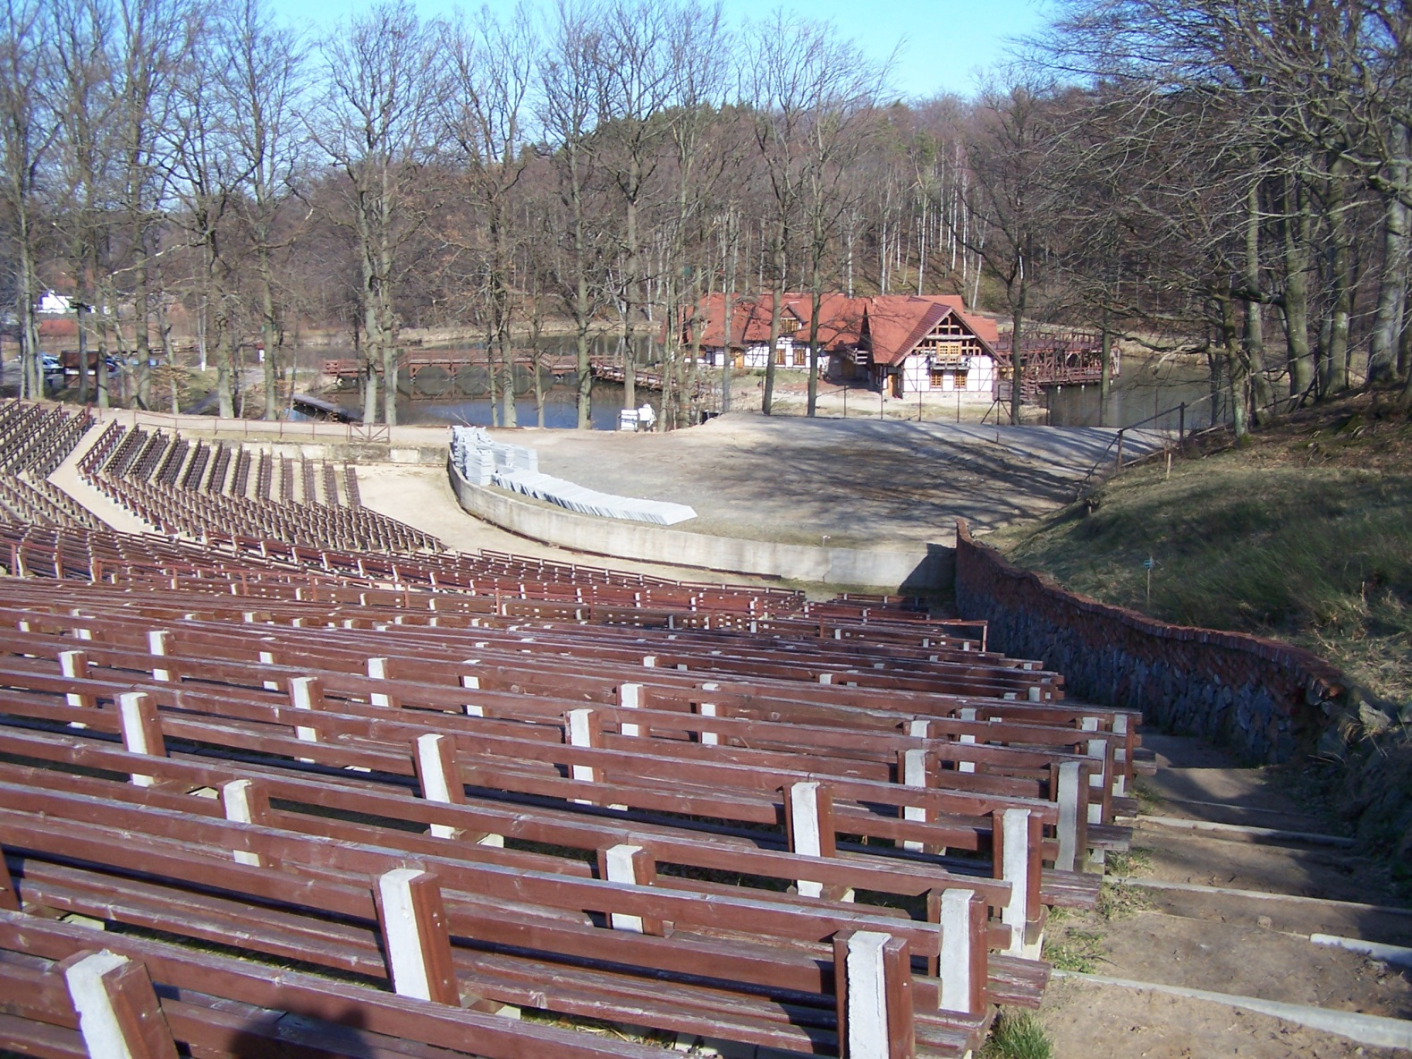
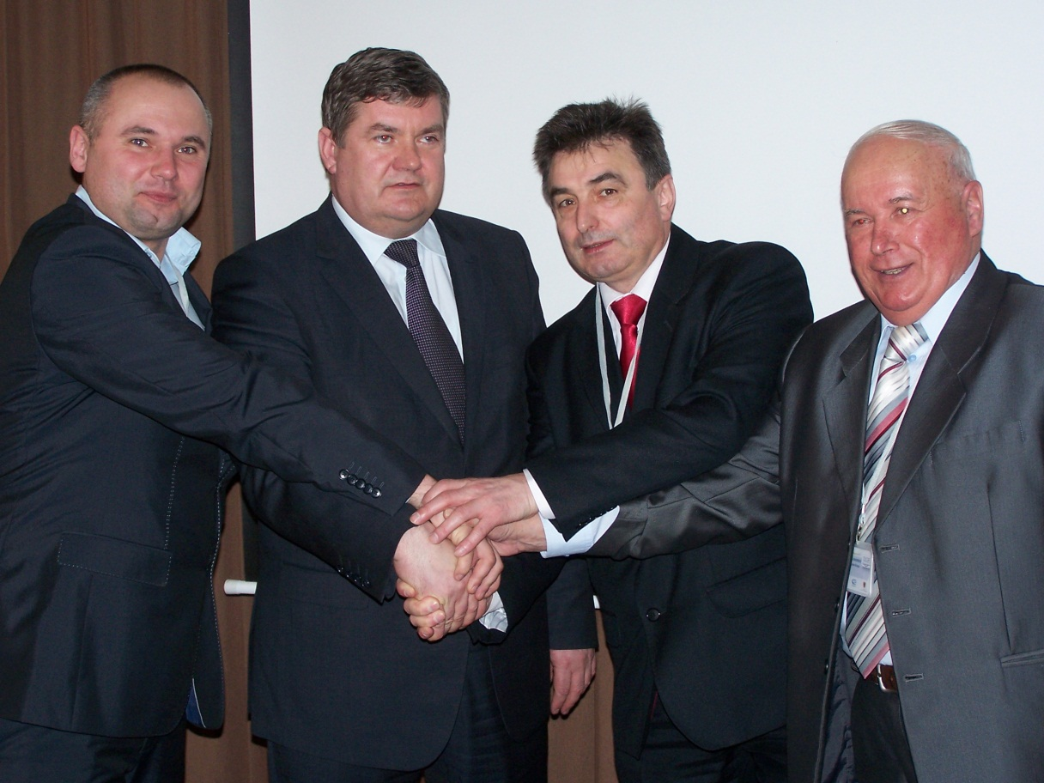
ZACHODNIOPOMORSKA SIEĆ LOKALNYCH GRUP RYBACKICH
Strzelinko
k. Ustki
12-13 marca 2012

Slide 18
ZACHODNIOPOMORSKA SIEĆ LOKALNYCH GRUP RYBACKICH
Zebranie Zarządu Zachodniopomorskiej Sieci LGR
30 marca 2012r. w Urzędzie Marszałkowskim w Szczecinie odbyło się Zebranie Zarządu Zachodniopomorskiej Sieci LGR, któremu przewodniczył Prezydent Sieci Ryszard Jasionas z LGR ”Partnerstwo Drawy”.
Celem spotkania było omówienie dotychczasowej i przyszłej współpracy grup rybackich z województwa zachodniopomorskiego, zajęcie stanowiska w sprawie tzw. „resztówek”, czyli środków uwolnionych w wyniku przeprowadzonych przez LGR-y konkursów naboru Wniosków o Dofinansowanie, stanowisko w sprawie budowy wspólnej reprezentacji obszarów zależnych od rybactwa w formie Konwentu Krajowego Lokalnych Grup Rybackich oraz sposobu reprezentatywności poszczególnych LGR .
Przyjęto reprezentatywność LGR w ten sposób, że wagę głosów i ilość delegatów określa się na podstawie wielkości budżetu LGR. Efektem spotkania było podjęcie trzech uchwał dotyczących w/w tematów.

Slide 19
ZACHODNIOPOMORSKA SIEĆ LOKALNYCH GRUP RYBACKICH
25 maja 2012r.
Posiedzenie Zarządu Zachodniopomorskiej Sieci Lokalnych Grup Rybackich w Marianowie
Podczas spotkania podjęto uchwały w sprawie:
Przyjęcia zmian w Regulaminie Zachodniopomorskiej Sieci LGR;
Powołania funkcji wiceprezydenta Zachodniopomorskiej Sieci LGR;
Przyjęcia zmian w składzie osobowym Zarządu i Sekretariatu Zachodniopomorskiej Sieci LGR;
Porozumienia w sprawie Konwentu Polskich Lokalnych Grup Rybackich;
Przyjęcia stanowiska Zachodniopomorskiej Sieci LGR w sprawie przyszłości programu operacyjnego RYBY w okresie programowania 2014-2020.

Slide 20
ZACHODNIOPOMORSKA SIEĆ LOKALNYCH GRUP RYBACKICH
20 czerwca b.r. w Szczecinie odbyło się kolejne pracowite spotkanie Zachodniopomorskiej Sieci Lokalnych Grup Rybackich.
Na posiedzeniu omówiono tematykę projektów współpracy w ramach środka 4.2 PO-RYBY 2007-2013 - w tym m.in. planowana impreza pn. "Jarmark Jakubowy" w dniach 20-22.07.b.r. w Szczecinie

Slide 21
ZACHODNIOPOMORSKA SIEĆ LOKALNYCH GRUP RYBACKICH
20 czerwca 2012r. w Szczecin.
Uczestnicy spotkania rozważali możliwości realizacji wspólnych projektów w oparciu o współpracę z Zachodniopomorskim Uniwersytetem Technologicznym, Stowarzyszeniem Zachodniopomorskie Zrzeszenie Ludowe Zespoły Sportowe czy ogólnopolską organizacją ze Szczecina, promującą naturalną i zdrową żywność.
Obok tematyki związanej z projektami współpracy w ramach środka 4.2 Grupy LGR zwróciły uwagę na nierozstrzygnięty wciąż problem w zakresie środków finansowych pozostałych w wyniku ogłoszonych i przeprowadzonych konkursów naboru Wniosków o Dofinansowanie (WoD), czyli tzw. ”resztówek”.

Slide 22
ZACHODNIOPOMORSKA SIEĆ LOKALNYCH GRUP RYBACKICH
Podczas pierwszej Prezydencji Zachodniopomorskiej Sieci LGR
Podjęto 22 uchwały;
Opracowano regulamin Zachodniopomorskiej Sieci LGR;
Wybrano władze ZSLGR –Zarząd i Sekretariat;
Przyjęto harmonogram przewodnictwa Zachodniopomorskiej Sieci LGR;
Uczestniczono w spotkaniach w sprawie utworzenia Konwentu Krajowego LGR;
Wypracowano i przedstawiono wspólne stanowisko w sprawie „resztówek”;
04 września b.r. na spotkaniu w siedzibie Mieleńskiej Lokalnej Grupy Rybackiej w Sarbinowie wybrano Nowe władze Zarządu Zachodniopomorskiej Sieci Lokalnych Grup Rybackich.

Slide 23
Dziękuję za uwagę!
Teresa Finkiewicz LGR „Partnerstwo Drawy” Szczecinek
www.lgr.szczecinek.pl

